Slide 1


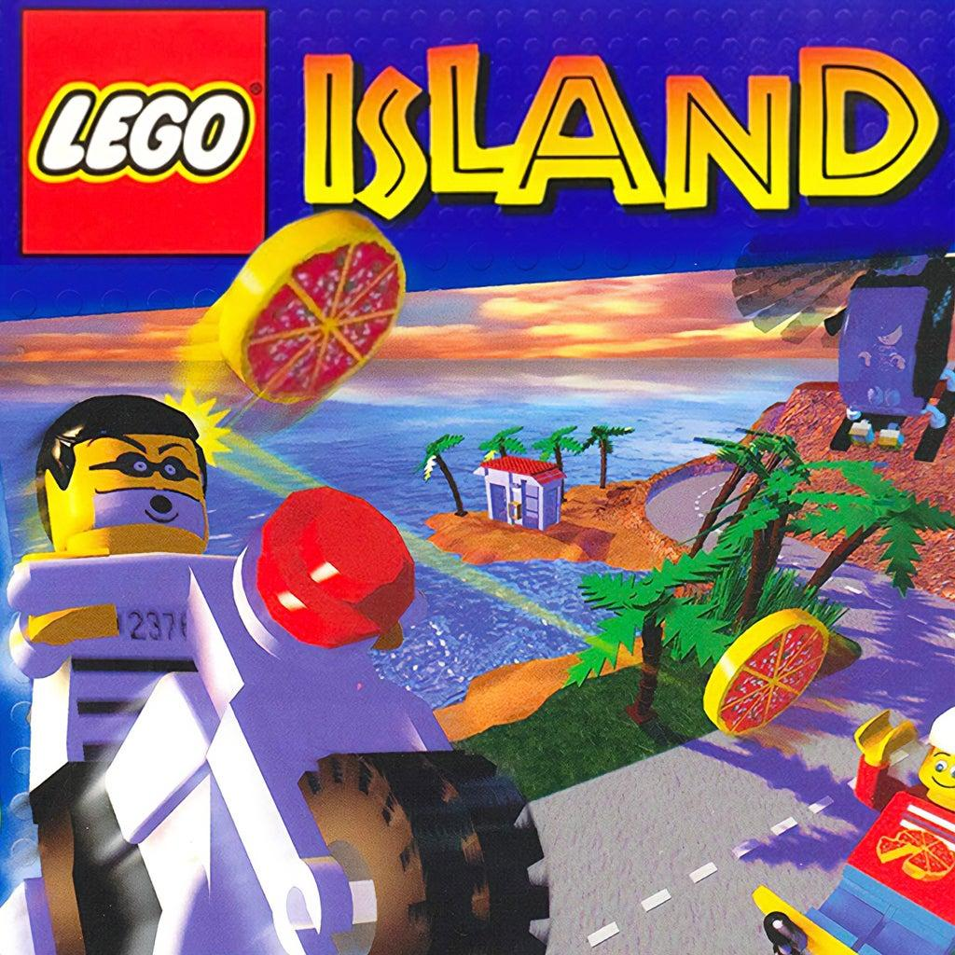
lego island prezentacja
przezentacja o grze

Slide 2
informacja o grze
Lego Island – przygodowa gra akcji z widokiem z perspektywy pierwszej osoby stworzona i wydana w 26 września 1997 przez studio Mindscape^{[1]}. Lego Island jest nieliniową grą, która oferuje wykonywanie szeregu misji (takich jak dostarczanie pizzy, pływanie skuterem wodnym) przez bohatera w świecie klocków Lego. Twórca gry, Wes Jenkins, otrzymał wyróżnienie „Smithsonian Institute Innovation Award” za pracę nad nią^{[2]}.

Slide 3

recenzja gry przez LGR
btw recenzja jest po angielsku włącz napisy polskie

Slide 4

to na tyle !!11111
pamientaj uważaj na brickstera !!1!11

